Slide 1
第7章 深度学习及其典型算法应用

Slide 2
第7章 深度学习及其典型算法应用
7.1 神经网络可视化工具-PlayGround
7.2 TensorFlow深度学习平台
7.3 深度学习在MNIST图像识别中的应用
7.4 典型深度学习平台

Slide 3
7.1神经网络可视化工具-PlayGround
7.1神经网络可视化工具-PlayGround
PlayGround是Google公司推出的一个神经网络在线演示、实验平台，是一个入门级神经网络的非常直观的网站，将神经网络的训练过程直接可视化。
PlayGround的网址是：http://playground.tensorflow.org/

Slide 4
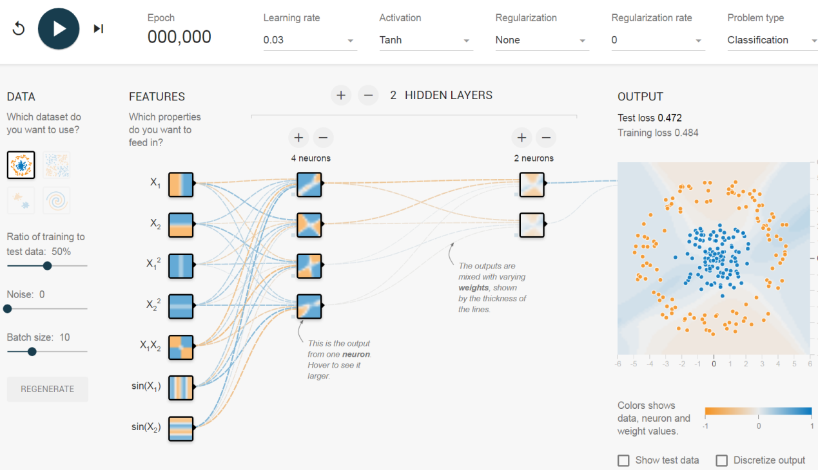
7.1神经网络可视化工具-PlayGround
PlayGround页面如图7-1所示，主要分为DATA（数据），FEATURES（特征），HIDDEN LAYERS（隐藏层），OUTPUT（输出层）。

Slide 5
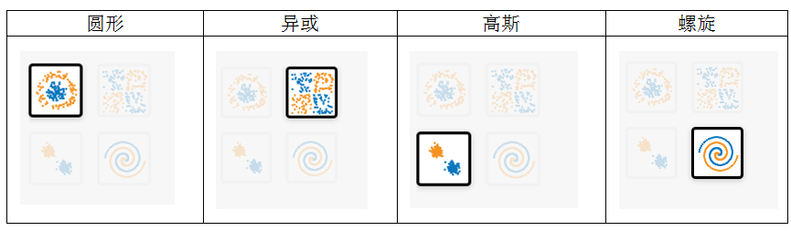
7.1神经网络可视化工具-PlayGround
5.1.3 机器学习类型
1、DATA（数据）
DATA一栏里提供了4种不同形态的数据，分别是圆形、异或、高斯和螺旋。平面内的数据分为蓝色和黄色两类。如图7-2所示。

Slide 6
7.1神经网络可视化工具-PlayGround
5.1.3 机器学习类型
每组数据都是不同形态分布的一群点组成。
每一个点代表了一个样例，而点的颜色代表了样例的标签。
比如需要判断某工厂生产的零件是否合格，那么橙色的点可以表示所有不合格的零件而蓝色的点表示合格的零件，那么判定一个零件是否合格就变成了区分点的颜色了。
使用神经网络的目标，就是通过训练，让神经网络知道哪些位置的点是橙色（不合格零件）、哪些位置的点是蓝色（合格零件）。
除此之外，PlayGround在数据栏中还提供了非常灵活的数据配置，可以调节噪声、训练数据和测试数据的比例和Batch size的大小。

Slide 7
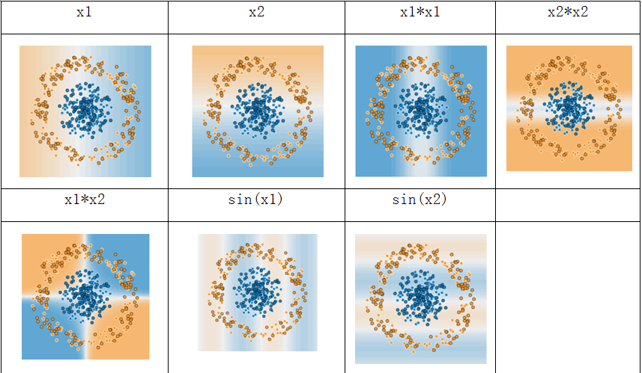
7.1神经网络可视化工具-PlayGround
2、FEATURES（特征）
FEATURES一栏对应了特征向量，包含了可供选择的7种特征：x1、x2、x1*x1、x2*x2、x1*x2、sin(x1)、sin(x2)，见图7-3。

Slide 8
7.1神经网络可视化工具-PlayGround
在本小节的样例中，可以认为x1代表一个零件的长度误差，而x2则表示零件的质量误差。
将一个实际问题对应到平面上不同颜色点的划分，需要将实际问题中的实体，如上述例子中的零件，变成平面上的一个点（在真实问题中，一般会从实体中抽取更多的特征，所以一个实体可以被表示为高维空间的一个点），这就是特征提取所解决的问题。
以零件为例，可以用零件的长度和质量来大致描述一个零件。这样，物理学意义上的零件就可以转化成长度和质量这两个数据。通过特征提取，就可以将实际问题中的实体转化为空间中的点。假设使用长度和质量作为一个零件的特征向量，那么每个零件就是二维平面上的一个点。

Slide 9
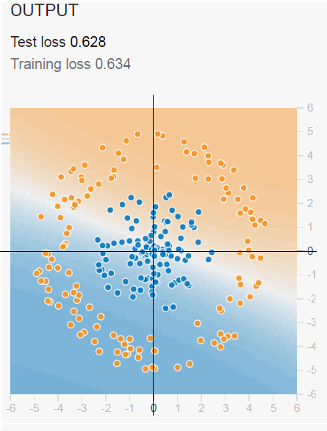
7.1神经网络可视化工具-PlayGround
以判定零件是否合格为例，假设所有的零件的长度误差（用x1代表长度误差特征）在-6到+6之间，零件的质量误差（用x2代表质量误差特征）也在-6到+6之间（12个误差单位），那么零件的合格与否可以使用一组误差特征向量，即（x1,x2)来表示。
假设零件的合格标准为长度误差的绝对值小于等于3，
同时质量误差的绝对值也小于等于3，
那么（3，3）、（-1，3）、（-3，-2）等零件都是合格的，
而（4，3）、（-4，5）、（-3，-4）等零件就不合格了。
蓝色小点表示合格零件，而橙色小点表示不合格零件。

Slide 10
7.1神经网络可视化工具-PlayGround
判断零件是否合格是一个二分类问题。
在二分类问题中，神经网络的输出层往往只包含一个神经元，而这个神经元会输出一个实数值。通过这个实数值和预先设定的阈值，就可以得到最后的分类结果。
以判定零件合格为例，如可以认为输出的数值小于等于3时，判定为零件合格，反之则零件不合格。一般认为当输出值离阈值越远时，得到的答案越可靠。
特征向量是神经网络的输入，神经网络的主体结构显示在图7-1的中间位置。目前主流的神经网络都是分层的结构，第一层是输入层，代表特征向量中每个特征的取值。比如一个零件的长度误差是1，那么x1的取值就是1，而该零件的质量误差为-2，那么x2的取值就是-2，那么该零件就可以被标注为坐标系上坐标为（1，-2）的一个点。同一层的神经元不会相互连接，而且每一层只和下一层连接，直到最后一层作为输出层得到计算的结果。

Slide 11
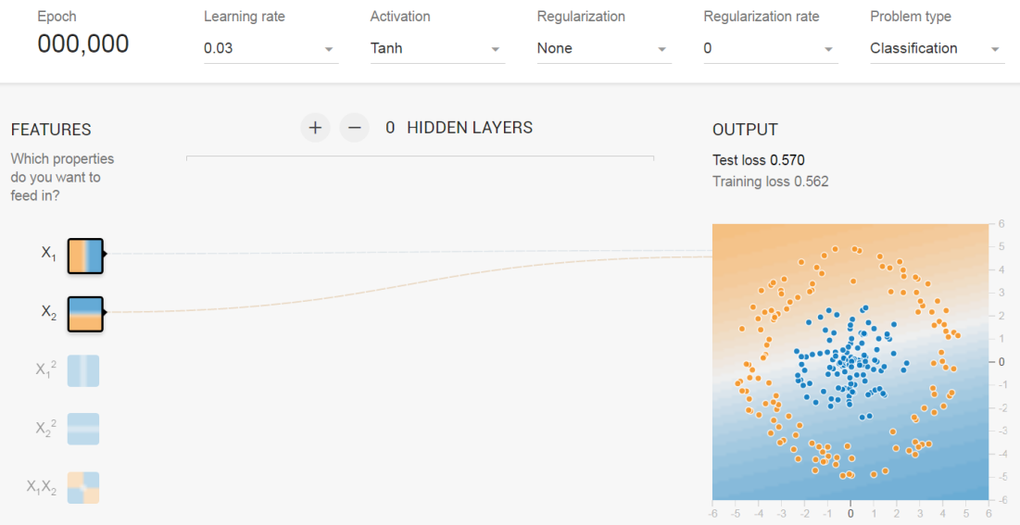
7.1神经网络可视化工具-PlayGround
3、HIDDEN LAYERS（隐藏层）
在输入和输出层之间的神经网络叫做隐藏层。一般一个神经网络的隐藏层越多，这个神经网络的深度就越深。

Slide 12
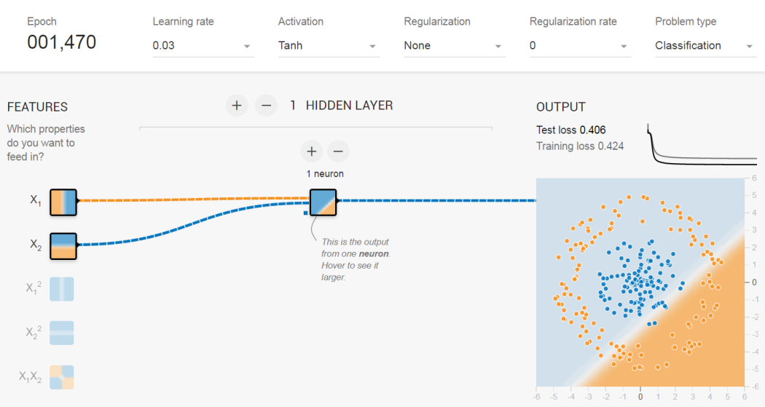
7.1神经网络可视化工具-PlayGround
假设现在要区分一组预先标注好的零件误差数据，蓝色的点表示零件的长度误差和质量误差的绝对值都小于或等于3，橙色的点表示零件的长度误差或质量误差有一项或两项大于3，初始状态如图7-5所示。系统要做的事是通过训练，能够自动地将合格与不合格零件区分开来。

Slide 13
7.1神经网络可视化工具-PlayGround
单层单个神经元不能对训练数据进行区分，从图7-7可以看出，在迭代1017次后，使用单层两个神经元仍然不能把这组数据进行区分。

Slide 14
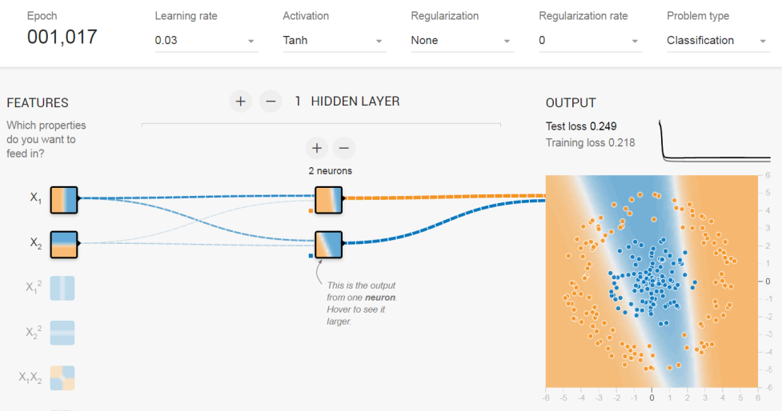
7.1神经网络可视化工具-PlayGround
单层单个神经元不能对训练数据进行区分，从图7-7可以看出，在迭代1017次后，使用单层两个神经元仍然不能把这组数据进行区分。

Slide 15
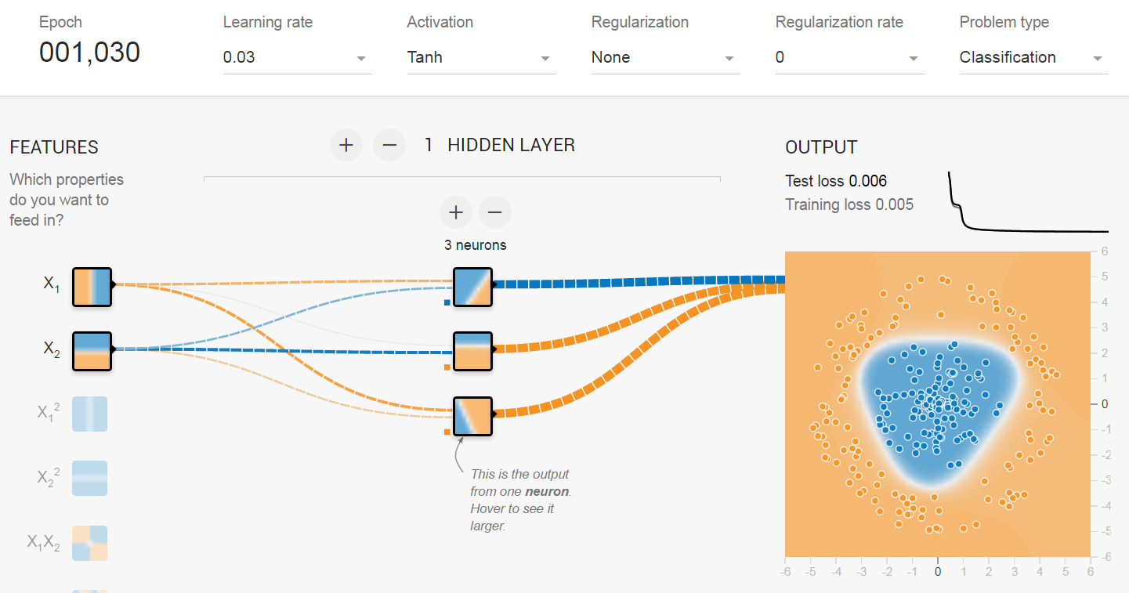
7.1神经网络可视化工具-PlayGround
从图7-8可以看出，在迭代1030次后，使用单层三个神经元完美地把这组数据进行了区分。

Slide 16
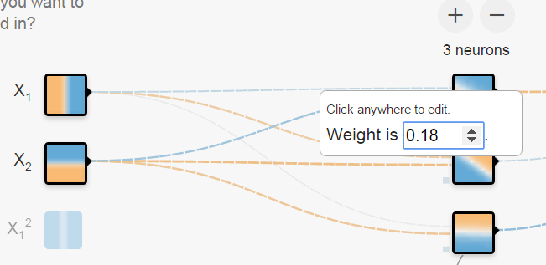
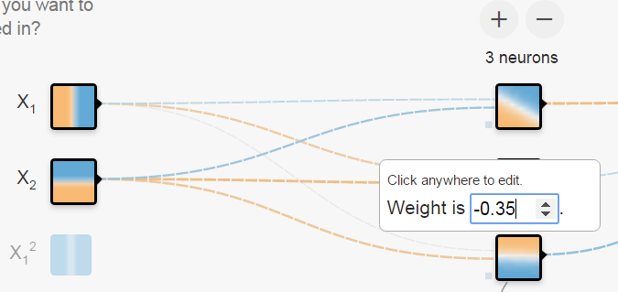
7.1神经网络可视化工具-PlayGround
在系统初始化时，连接线的权重是由系统任意设置的实数。将鼠标悬浮于连接线上，可以看见权重的具体值。如图7-9、7-10所示。

Slide 17
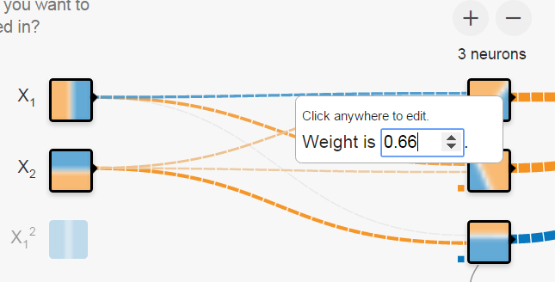
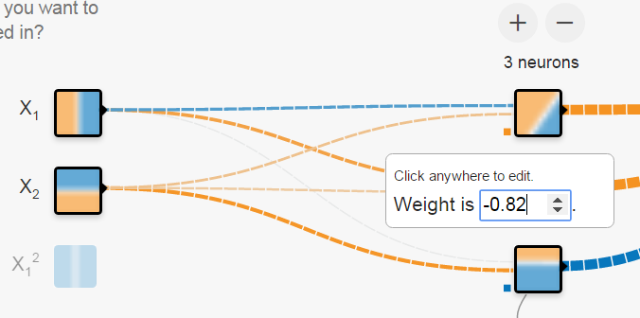
7.1神经网络可视化工具-PlayGround
当使用单层三神经元对训练数据完美区分后，再检查一下第一条及第三条连接线所对应的权重值。如图7-11、7-12所示。

Slide 18
7.1神经网络可视化工具-PlayGround
除了设置神经网络的深度及每一层神经网络的神经元数外，TensorFlow游乐场还支持设定神经网络的学习速率、激活函数、正则化、正则化率和问题类型等。
Activation是激活函数，定义了每一个神经元的输出，TensorFlow游乐场提供了四种选择。
选择Sigmoid函数训练时间长，ReLU函数加快收敛速度。
当把隐含层数加深后，会发现Sigmoid函数作为激活函数，训练过程loss降不下来，这是因为Sigmoid函数反向传播时出现梯度消失的问题（在Sigmoid接近饱和区时，变换太缓慢，导数趋于0，这种情况会造成信息丢失）。

Slide 19
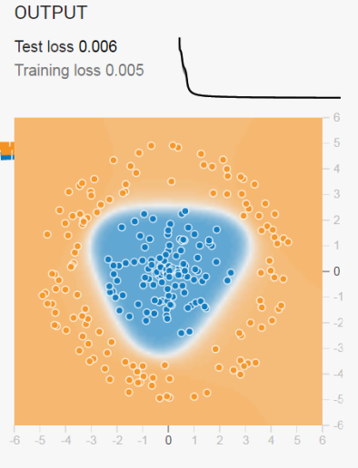
7.1神经网络可视化工具-PlayGround
4、OUTPUT（输出）
输出栏将输出的训练过程直接可视化，通过test loss和training loss来评估模型的好坏（见图7-15）。

Slide 20
7.2 TensorFlow深度学习平台
7.2.1 TensorFlow简介
TensorFlow是谷歌2015年开源的一个人工智能平台。
TensorFlow为张量（Tensor）从图（Map）的一端流动（Flow）到另一端的计算过程，也就是将复杂的数据结构传输至人工智能神经网络中进行分析和处理的系统。
TensorFlow可被用于数据处理、语音识别、图像识别、自然语言处理等多项深度学习领域，它可在小到一部智能手机、大到数千台数据中心服务器的各种设备上运行。

Slide 21
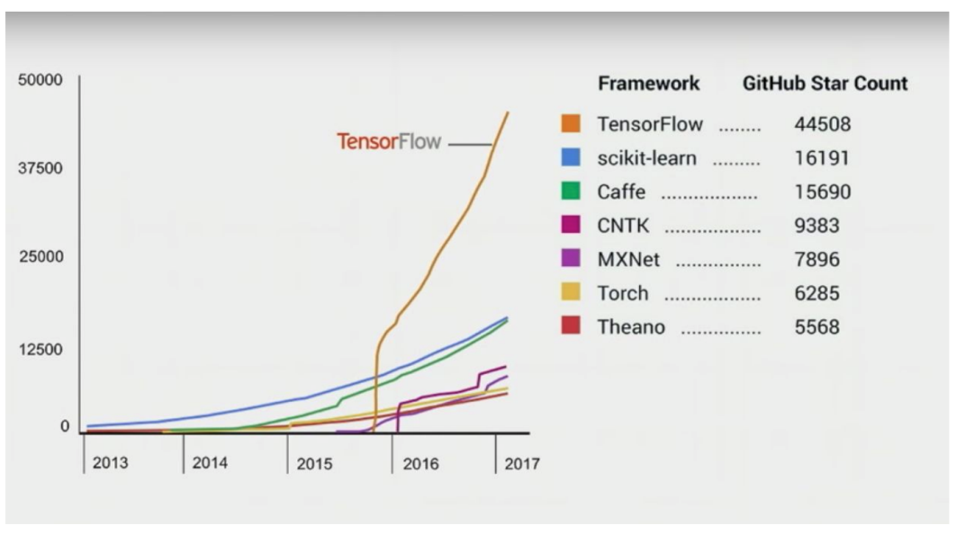
7.2 TensorFlow深度学习平台
TensorFlow有如下特点：
1、社区活跃

Slide 22
7.2 TensorFlow深度学习平台
2、架构强大

Slide 23
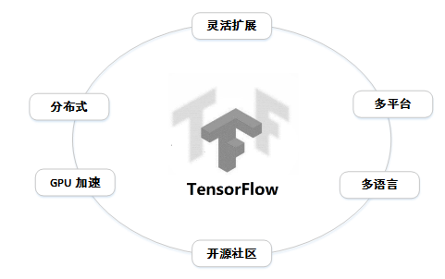
7.2 TensorFlow深度学习平台
3、功能丰富

Slide 24
7.2 TensorFlow深度学习平台
4、应用广泛
在谷歌，研究科学家可以用TensorFlow研究新的算法，产品团队可以用它来训练实际的产品模型，更重要的是这样就更容易将研究成果转化为实际的产品。
Google在白皮书上说到，几乎所有的产品都用到了TensorFlow，比如搜索排序，语音识别，谷歌相册，自然语言处理等。
很多知名公司的产品也都用到了TensorFlow架构，比如小米，京东，优步等。
DeepMind公司制造的震惊世界的AlphaGo也是TensorFlow的一个典型应用。

Slide 25
7.2 TensorFlow深度学习平台
7.2.2 TensorFlow开发环境搭建
1、Ubuntu下的安装
2、MAC系统的安装
7.2.3 TensorFlow的组成模型
TensorFlow，简单看就是Tensor（张量）和Flow（流），即意味着Tensor和Flow是TensorFlow最为基础的要素。
Tensor意味着data（数据），是静态的形式。
Flow意味着流动，意味着计算和映射，即数据的流动、数据的计算和数据的映射，同时也体现数据是有向的流动、计算和映射，是动态的形式。

Slide 26
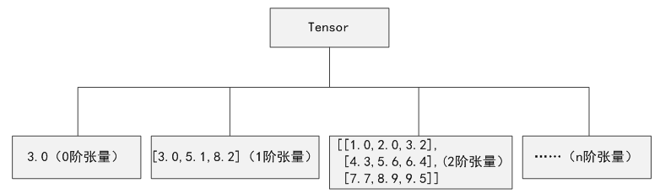
7.2 TensorFlow深度学习平台
1、TensorFlow的数据模型-张量
TensorFlow所有的数据都以张量（Tensor）的形式表示，即TensorFlow数据计算的过程中，数据流转都是采用Tensor的形式进行。
Tensor根据数据的维度可以是0阶，1阶，2阶，…，多阶。
单个的数据无维度，是0阶张量。
一个数组有一个维度，是1阶张量。
一个矩阵有2个维度，是2阶张量。
如果数据有n个维度，就是n阶张量。

Slide 27
7.2 TensorFlow深度学习平台
Tensor有几个重要的属性：
数据类型，即Tensor存储的数据类型，如tf.float32（32位浮点数），tf.String（字符串）等；
维数，即Tensor是几维的数据，0阶张量的维数为0，1阶张量的维数为1，2阶张量的维数为2，……,n阶张量的维数为n；
形状，0阶张量的形状为[]，1阶张量的形状为 [D0]，2阶张量的形状为 [D0，D1]，……,n阶张量的形状为[D0，D1，……,D(n-1)]。
代码7-1：ch7_1_Tensor.py
01 import tensorflow as tf
02 a = tf.zeros((2,2))
03 print a
【运行结果】
Tensor("zeros:0", shape=(2, 2), dtype=float32)

Slide 28
7.2 TensorFlow深度学习平台
2、TensorFlow的计算模型-计算图
计算图（Computational Graph）是由一系列边和节点组成的数据流图。
每个椭圆形的节点都是一种操作，其有0个或多个Tensor作为输入边，且每个节点都会产生0个或多个Tensor作为输出边。即椭圆形的节点是将多条输入边作为操作的数据，然后通过操作产生新的数据。可以将这种操作理解为模型，或一个函数，如加减乘除等操作。
简单地说，可以将计算图理解为统一建模语言（UML）的活动图，活动图和计算图都是一种动态图形。TensorFlow的椭圆形节点（操作）类似活动图的节点（动作），TensorFlow每个椭圆形的节点都有Tensor作为输入，可以将用户创建的起始Tensor看做是活动图的起始边，而TensorFlow最终产生的Tensor看做是活动图的终止边。圆形节点里面是常量数据，通过边可以进行数据流动，如图7-39所示。

Slide 29
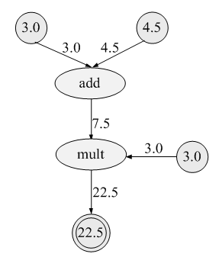
7.2 TensorFlow深度学习平台
常量3.0和常量4.5两个起始Tensor通过加法（add）操作后产生了一个新Tensor（值7.5）；
接着新的Tensor（值7.5）和常量3.0经乘法（mult）操作后又产生了一个新Tensor（值22.5），因
为22.5是TensorFlow最后产生的Tensor，
所以其是终止节点。

Slide 30
7.2 TensorFlow深度学习平台
3、TensorFlow运行模型-会话
会话（Session）是TensorFlow运行的上下文环境，TensorFlow的操作和计算图都必须运行在TensorFlow的会话中。用Session运行上面的计算图的代码如下：
代码7-2：ch7_2_Session.py
01 import tensorflow as tf
02 #建立计算图
03 node1 = node3 = tf.constant(3.0, tf.float32)
04 node2 = tf.constant(4.5)
05 tensor1 = tf.add(node1, node2)
06 tensor2 = tf.multiply(tensor1, node3)
07 print node1
08 print node2
09 print node3
10 #建立会话，执行计算图

Slide 31
7.2 TensorFlow深度学习平台
【运行结果】
Tensor("Const:0", shape=(), dtype=float32)
Tensor("Const_1:0", shape=(), dtype=float32)
Tensor("Const:0", shape=(), dtype=float32)
3.0
4.5
3.0
7.5
22.5
11 session = tf.Session()
12 print session.run(node1)
13 print session.run(node2)
14 print session.run(node3)
15 print session.run(tensor1)
16 print session.run(tensor2)
17 session.close()

Slide 32
7.2 TensorFlow深度学习平台
从运行结果可以看出，在执行计算图之前，TensorFlow节点是一种静态结构，所以输出的并不是3.0和4.0，而是Tensor对象；
在执行计算图之后，才输出了节点的值，即为了让某个节点从初始节点开始变换，需要通过Session对象的run方法手动变换。
另外，Session提供的是运行环境，Session是TensorFlow系统宝贵的资源，用完后要及时释放，释放方式有如下两种：
直接调用Session.close()方式显示关闭Session；
采用代码块。当前代码块执行完毕后，Session会自动被析构释放掉，不必再调用close方法关闭，示例代码如代码7-3。

Slide 33
7.2 TensorFlow深度学习平台
代码7-3：ch7_3_SessionDestruction.py
01 with tf.Session() as sess:
02 result = sess.run(c)
03 print result
有一类Session是交互式Session（InteractiveSession），这类Session能在运行过程中接收外部的输入。交互式的Session能更好的适用于这类场景。结合Tensor.eval()和Operation.run()来取代Session.run()。这样的好处是避免在一个Session中长时间使用一个变量，如下例所示：

Slide 34
7.2 TensorFlow深度学习平台
代码7-4：ch7_4_InteractiveSession.py
01 import tensorflow as tf
02 sess = tf.InteractiveSession()
03 x = tf.Variable([1.0, 2.0])
04 a = tf.constant([3.0, 3.0])
05 #initialize x by run
06 x.initializer.run()
07 # Add an op to subtract ‘a’ from ‘x’.Run it and print the result
08 sub = tf.subtract(x, a)
09 print sub.eval()
10 # Close the session when we are done
sess.close()
【运行结果】
[-2.-1.]

Slide 35
7.2 TensorFlow深度学习平台
4、变量
（1）变量初始化
变量（Variables）是TensorFlow的一个重要概念，前面我们的实例更多使用的是TensorFlow的constant常量。Variables在使用前必须先做好初始化。TensorFlow提供了tf.initialize_all_variables()快速初始化所有变量。

Slide 36
7.2 TensorFlow深度学习平台
代码7-5：ch7_5_VariableInitialize.py
01 import tensorflow as tf
02 W = tf.Variable(tf.zeros((2, 2)), name=”weights”)
03 R = tf.Variable(tf.random_normal((2,2)), name=”random_weights”)
04 with tf.Session() as sess:
05 sess.run(tf.initialize_all_variables())
06 print sess.run(W)
07 print sess.run(R)
【运行结果】
[[ 0. 0.]
[ 0. 0.]]
[[-0.31018317 0.23692112]
[ 1.02140248 0.90240932]]

Slide 37
7.2 TensorFlow深度学习平台
（3）变量存储与恢复
tf.train.Saver提供了Variable在某一时刻的转储功能和恢复功能，你可以将变量某一时刻的值存储到磁盘，当需要使用时再从磁盘恢复出来，示例代码如下：
代码7-7：ch7_7_VariableSaveAndRestore.py
01 import tensorflow as tf
02 v1 = tf.Variable(tf.zeros((2, 2)), name=”weights”)
03 v2 = tf.Variable(tf.random_normal((2,2)), name=”random_weights”)
04 init_op = tf.initialize_all_variables()
05 saver = tf.train.Saver()
06 with tf.Session() as sess:
07 sess.run(init_op)

Slide 38
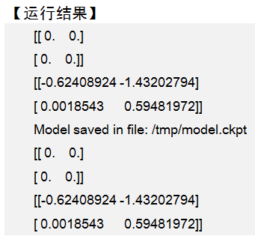
7.2 TensorFlow深度学习平台
08 print(sess.run(v1))
09 print(sess.run(v2))
10 save_path = saver.save(sess, “/tmp/model.ckpt”)
11 print “Model saved in file: %s” % save_path
12 with tf.Session() as sess:
13 saver.restore(sess, “/tmp/model.ckpt”)
14 print sess.run(v1)
15 print sess.run(v2)

Slide 39
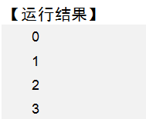
7.2 TensorFlow深度学习平台
（4）变量更新
变量的值可以被更新，示例代码如下：
代码7-8：ch7_8_VariableUpdate.py
01 import tensorflow as tf
02 state = tf.Variable(0, name=”counter”)
03 new_value = tf.add(state, tf.constant(1))
04 update = tf.assign(state, new_value)
05 with tf.Session() as sess:
06 sess.run(tf.initialize_all_variables())
07 print sess.run(state)
08 for _ in range(3):
09 sess.run(update)
10 print sess.run(state)

Slide 40

7.2 TensorFlow深度学习平台
（5）获取变量
变量可以被另一个地方获取并运行，示例代码如下：
代码7-9：ch7_9_GetVariable.py
01 import tensorflow as tf
02 in1 = tf.constant(3.0)
03 in2 = tf.constant (2.0)
04 in3 = tf.constant(5.0)
05 temp = tf.add(in2, in3)
06 mul = tf.multiply(in1, temp)
07 with tf.Session() as sess:
08 result = sess.run([mul, temp])
09 print result

Slide 41
7.2 TensorFlow深度学习平台
（6）变量名作用域（Variable Scope）
变量名作用域类似变量的名字空间。variable_scope设置命名空间，get_variable获取命名空间，示例代码如下：
代码7-10：ch7_10_VariableScope.py
01 import tensorflow as tf
02 with tf.variable_scope(“foo”):
03 with tf.variable_scope(“bar”):
04 v = tf.get_variable(“v”, [1])
05 print v.name
【运行结果】
foo/bar/v:0

Slide 42
7.2 TensorFlow深度学习平台
变量名作用域可以进行变量共享，示例代码如下：
代码7-11：ch7_11_ReuseOfVariableScope.py
01 import tensorflow as tf
02 with tf.variable_scope(“foo”):
03 v = tf.get_variable(“v”, [1])
04 tf.get_variable_scope().reuse_variables()
05 v1 = tf.get_variable (“v”, [1])
06 print v == v1
【运行结果】
True

Slide 43
7.2 TensorFlow深度学习平台
（7）名称作用域（Name Scope）和TensorBoard
名称作用域非常易于使用，且在用TensorBoard对Graph对象可视化时极有价值，在可视化中表示计算图的一个层级。示例代码如下：
代码7-12：ch7_12_NameScope.py
01 import tensorflow as tf
02 with tf.name_scope(“Scope_A”):
03 a = tf.add(1,2,name=”A_add”)
04 b = tf.multiply(a,3,name=”A_mul”)
05 with tf.name_scope(“Scope_B”):
06 c = tf.add(4,5,name=”B_add”)
07 d = tf.multiply(c,6,name=”B_mul”)
08 e = tf.add(b,d,name=”output”)
09 writer = tf.summary.FileWriter(‘./name_scope’, \ graph=tf.get_default_graph())
10 writer.close()

Slide 44
7.2 TensorFlow深度学习平台
TensorBoard是TensorFlow自带的一个强大的可视化工具，也是一个Web应用程序套件。TensorBoard目前支持7种可视化，这7种可视化的主要功能如下：
SCALARS：展示训练过程中的准确率、损失值、权重／偏置的变化情况。
IMAGES：展示训练过程中记录的图像。
AUDIO：展示训练过程中记录的音频。
GRAPHS：展示模型的数据流图，以及训练在各个设备上消耗的内存和时间。
DISTRIBUTIONS：展示训练过程中记录的数据的分布图。
HISTOGRAMS：展示训练过程中记录的数据的柱状图。
EMBEDDINGS：展示词向量（如Word2vec）后的投影分布。

Slide 45
7.2 TensorFlow深度学习平台
（8）Placeholders and Feed Dictionaries
用TensorFlow的placeholder定义的占位符非常实用，可以在程序运行过程中进行参数的赋值，用于接受程序外部传入的值，示例代码如下：
代码7-13：ch7_13_Placeholder.py
01 import tensorflow as tf
02 in1 = tf.placeholder(tf.float32)
03 in2 = tf.placeholder(tf.float32)
04 out = tf.multiply(in1, in2)
05 with tf.Session() as sess:
06 print sess.run([out], feed_dict={in1:[7.0], in2:[2.0]})
【运行结果】
[array([ 14.], dtype=float32)]

Slide 46
7.2 TensorFlow深度学习平台
（9）数据转换为Tensor
TensorFlow提供了一个数据转换为Tensor的方法convert_to_tensor(),示例代码如下：
代码7-14：ch7_14_DataToTensor.py
01 import numpy as np
02 import tensorflow as tf
03 a = np.zeros((3, 3))
04 ta = tf.convert_to_tensor(a)
05 with tf.Session() as sess:
06 print sess.run(ta)
【运行结果】
[[ 0. 0. 0.]
[ 0. 0. 0.]
[ 0. 0. 0.]]

Slide 47
7.2 TensorFlow深度学习平台
7.2.4 TensorFlow的HelloWorld程序示例
TensorFlow环境安装成功之后，测试一个最简单的HelloWorld小程序，代码如下：
代码7-15：ch7_15_HelloWorld.py
01 import tensorflow as tf
02 # Create TensorFlow object called hello_constant
03 hello_constant = tf.constant(‘Hello World!’)
04 with tf.Session() as sess:
05 # Run the tf.constant operation in the session
06 output = sess.run(hello_constant)
07 print output

Slide 48
7.2 TensorFlow深度学习平台
在TensorFlow中，数据是以整数、浮点数、字符串等形式存在的。这些值被封装在一个叫做Tensor的对象中。示例如下：
# A是0维32位整型Tensor
A = tf.constant(1234)
# B是1维32位整型Tensor
B = tf.constant([123,456,789])
# C是2维32位整型Tensor
C = tf.constant([[123,456,789],[222,333,444]])
tf.constant()是多个TensorFlow运算之一。tf.constant()返回的Tensor是一个常量Tensor，因为这个Tensor的值不会变。

Slide 49
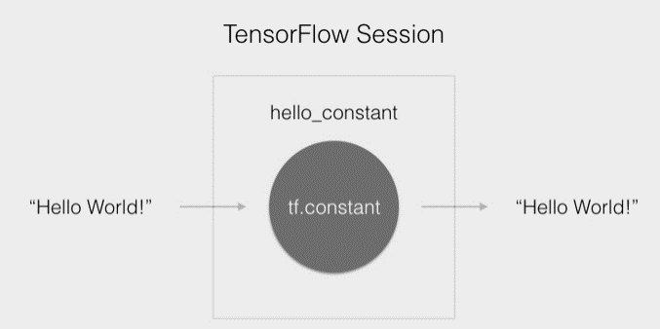
7.2 TensorFlow深度学习平台
TensorFlow的API构建在计算图的概念上，它是一种对数学运算过程进行可视化的一种方法。可以把刚才运行的TensorFlow的代码变成一个如图7-42所示的图：
一个“TensorFlow Session”是用来运行图的环境。这个Session 负责分配 GPU(s) 或 CPU(s) 包括远程计算机的运算，使用方法如下：
with tf.Session() as sess:
output = sess.run(hello_constant)

Slide 50
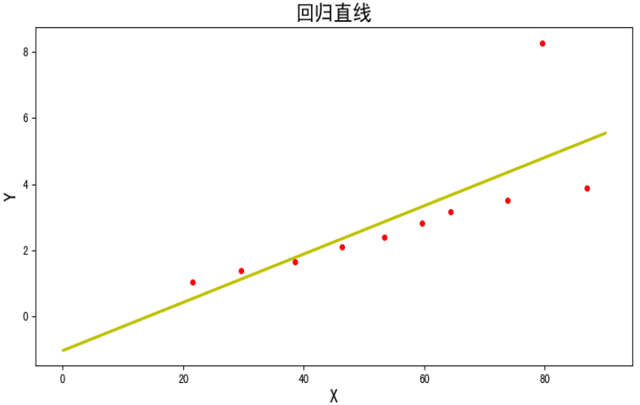
7.2 TensorFlow深度学习平台
7.2.5 TensorFlow实现线性回归
代码7-16：ch7_16_ LinearRegression.py
【运行结果】
0 [-0.20799327] [-0.01495901]
40000 [0.07081016] [-0.87827677]
80000 [0.07282089] [-1.0048019]
120000 [0.07311254] [-1.0231538]
160000 [0.07314471] [-1.0251786]
200000 [0.07314471] [-1.0251786]

Slide 51
7.2 TensorFlow深度学习平台
7.2.6 TensorFlow实现全连接神经网络
TensorFlow实现全连接神经网络：这个例子是对逻辑与运算的真值表数据进行训练，得到相应的模型参数，用模型参数来对输入值进行输出结果预测。
代码7-17：ch7_17_AndOperation.py
【运行结果】
SETPS: 0 cost: 0.260343
SETPS: 1000 cost: 0.163564
…
SETPS: 19000 cost: 0.0170677
output: [[ 0.00492084]
[ 0.1367403 ]
[ 0.1367407 ]
[ 0.83535737]]

Slide 52
7.3 深度学习在MNIST图像识别中的应用
7.3.1 MNIST数据集及其识别方法
1、MNIST介绍
MNIST数据库是一个手写数字图像的数据库，它提供了五万五千的训练集和一万的测试集。它的每个图像是被规范处理过的，是一张被放在中间部位的28x28的黑白图像，总共4个文件:
train-images-idx3-ubyte: 训练图像数据集
train-labels-idx1-ubyte: 训练图像标记数据集
t10k-images-idx3-ubyte: 测试图像数据集
t10k-labels-idx1-ubyte: 测试图像标记数据集
图像都被转成二进制放到了文件里面，每一个文件头部几个字节都记录着这些图像的信息，然后才是储存的图像信息。可在官网下载:
http://yann.lecun.com/exdb/mnist/

Slide 53
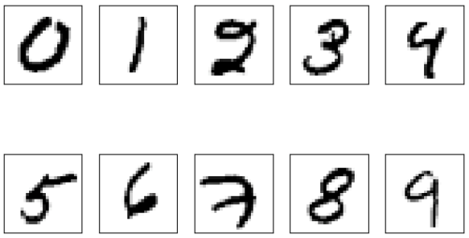
7.3 深度学习在MNIST图像识别中的应用
以下代码将训练集中所有标记为0-9的10个图像集合中分别抽取第一个图像进行显示。
代码7-18：ch7_18_Number_MNIST.py
【运行结果】

Slide 54
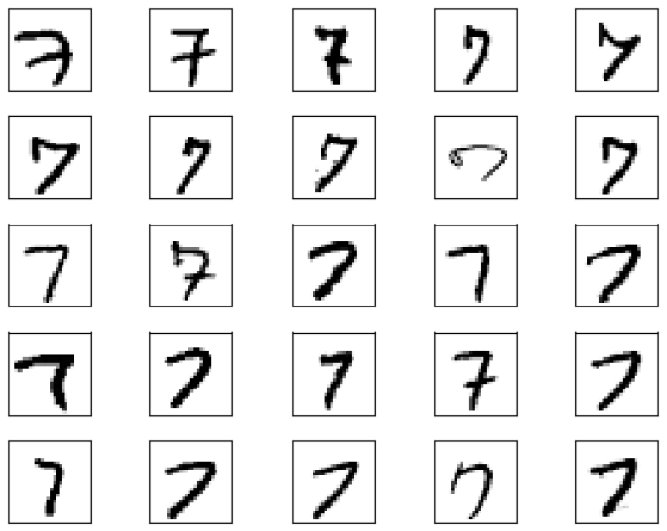
7.3 深度学习在MNIST图像识别中的应用
仿照代码7-18的写法，下面的代码是将训练集中所有标记为数字7的图像集合中抽取前25个图像进行显示。
代码7-19：ch7_19_NumberSeven_MNIST.py
【运行结果】
显示结果是总计25个数字7的图像，
分5行5列排列:

Slide 55
7.3 深度学习在MNIST图像识别中的应用
2、手写体识别的步骤：
将要识别的图片转为灰度图，并且转化为28x28矩阵（单通道，每个像素范围0-1，1为黑色，0为白色）；
将28x28的矩阵转换成1维矩阵（也就是把第2,3,4,5....行矩阵依次接入到第一行的后面，将28x28的矩阵变为1行784列的形式）；
用一个1x10的向量代表标签，也就是这个数字到底是几，举个例子,数字0对应的矩阵就是[1,0,0,0,0,0,0,0,0,0],数字1对应的矩阵就是[0,1,0,0,0,0,0,0,0,0]；
用特定方法确定图片是哪个数字的概率；
用特定方法训练参数。

Slide 56
7.3 深度学习在MNIST图像识别中的应用
7.3.2 全连接神经网络识别MNIST图像
全连接神经网络来实现MNIST图像识别的例子：
代码7-20：ch7_20_Simple_Neural_Network.py
【运行结果】
0.8994
0.9018
0.9138
0.9169
0.9179
可以看到，这里用softmax分类器来预测图片属于哪个数字，经过1000次训练后，识别准确率可以达到91.79%。

Slide 57
7.3 深度学习在MNIST图像识别中的应用
7.3.3 卷积神经网络识别MNIST图像
本节构建了一个两层的神经网络，分别是：convolutional layer1 + max pooling; convolutional layer2 + max pooling：
代码7-21：ch7_21_CNN_MNIST.py
【运行结果】
0.1512
0.9244
0.9489
0.9586
0.9639
可以看到，这里用二层卷积神经网络来预测图片属于哪个数字，经过1000次训练后，识别准确率可以达到96.39%，比全连接神经网络的识别准确率有了大幅度提高。

Slide 58

7.3 深度学习在MNIST图像识别中的应用
7.3.4 循环神经网络识别MNIST图像
循环神经网络（RNN）相比传统的神经网络在处理序列化数据时更有优势，因为RNN能够加入上下文信息进行考虑。一个简单的RNN如图所示：
上一时刻的状态会传递到下一时刻。这种链式特性决定了RNN能够很好的处理序列化的数据，RNN 在语音识别，语言建模，翻译，图片描述等问题上已经取得了很好的效果。

Slide 59
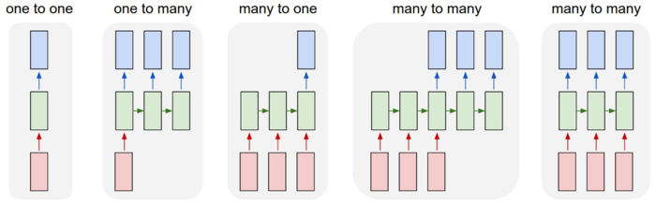
7.3 深度学习在MNIST图像识别中的应用
根据输入、输出的不同和是否有延迟等一些情况，RNN在应用中有如图所示的一些形态：

Slide 60
7.3 深度学习在MNIST图像识别中的应用
RNN能够把状态传递到下一时刻，好像对一部分信息有记忆能力一样，h₂的值可能会由x₀、x₁的值来决定。但是，对于一些复杂场景，由于距离太远，中间间隔了太多状态。如果t很大，x₀、x₁的值对h_{t}的值几乎起不到任何作用（梯度消失和梯度爆炸）。
由于RNN不能很好地处理这种问题，于是出现了LSTM（Long Short Term Memory）一种加强版的RNN（LSTM可以改善梯度消失问题）。简单来说就是原始RNN没有长期的记忆能力，于是就给RNN加上了一些记忆控制器，实现对某些信息能够较长期的记忆，而对某些信息只有短期记忆能力。

Slide 61
7.3 深度学习在MNIST图像识别中的应用
循环神经网络对MNIST手写体数字进行识别：
代码7-22：ch7_22_RNN_MNIST.py
【运行结果】
0.265625
0.9140625
0.9375
0.9609375
0.9921875
0.9609375
0.984375
循环神经网络的训练效果甚至更好，识别准确率达到了98.4375%。

Slide 62
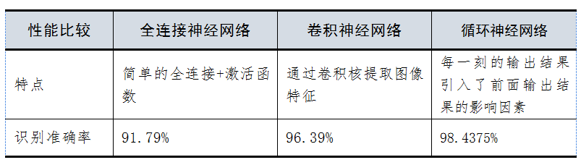
7.3 深度学习在MNIST图像识别中的应用
对全连接神经网络、卷积神经网络以及循环神经网络的特点以及对MNIST识别的准确率的比较如表7-2所示：
表7-2 三种神经网络的特点及其MNIST识别准确率的比较

Slide 63
7.4 典型深度学习平台
7.4.1 典型深度学习平台简介
1、Caffe
Caffe由加州大学伯克利的PHD贾扬清开发，全称Convolutional Architecture for Fast Feature Embedding，是一个清晰而高效的开源深度学习框架。
Caffe基本流程：
Caffe遵循了神经网络的一个简单假设——所有的计算都是以layer的形式表示的，layer做的事情就是获得一些数据，然后输出一些计算以后的结果。
每一个层级（layer）需要做两个计算：前向forward是从输入计算输出，然后反向backward是从上面给的gradient来计算相对于输入的gradient。
根据已有的标签来计算损失和gradient，然后用gradient来更新网络的参数。

Slide 64
7.4 典型深度学习平台
Caffe的优势：
上手快：模型与相应优化都是以文本形式而非代码形式给出；
速度快：能够运行最棒的模型与海量的数据；
模块化：方便扩展到新的任务和设置上；
开放性：公开的代码和参考模型用于再现；
社区好：可以通过BSD-2参与开发与讨论。

Slide 65
7.4 典型深度学习平台
2、Torch
Torch是一个有大量机器学习算法支持的科学计算框架，其诞生已经有十年之久，但是真正起势得益于Facebook开源了大量Torch的深度学习模块和扩展。Torch另外一个特殊之处是采用了编程语言Lua(该语言曾被用来开发视频游戏)。
Torch的优势：
构建模型简单；
高度模块化；
快速高效的GPU支持；
通过LuaJIT接入C；
数值优化程序等；
可嵌入到iOS、Android和FPGA后端的接口。

Slide 66
7.4 典型深度学习平台
3、Theano
Theano派生出了大量深度学习Python软件包，最著名的包括Blocks和Keras。Theano的核心是一个数学表达式的编译器，知道如何获取结构。并使之成为一个使用numpy、高效本地库的高效代码，被认为是深度学习研究和开发的行业标准。
Theano的优势：
集成NumPy-使用numpy.ndarray；
使用GPU加速计算-比CPU快140倍（只针对32位float类型）；
有效的符号微分-计算一元或多元函数的导数；
速度和稳定性优化-比如能计算很小的x的函数log(1+x)的值；
动态地生成C代码-更快地进行计算；
广泛地单元测试和自我验证-检测和诊断多种错误；
灵活性好。

Slide 67
7.4 典型深度学习平台
4、Deeplearning4j
是“for Java”的深度学习框架，也是首个商用级别的深度学习开源库。DeepLearning4j是一个面向生产环境和商业应用的高成熟度深度学习开源库，可与Hadoop和Spark集成，即插即用，方便开发者在APP中快速集成深度学习功能，可应用于人脸/图像识别、语音搜索、语音转文字（Speech to text）、垃圾信息过滤（异常侦测）、电商欺诈侦测等。
5、ConvNetJS
这是斯坦福大学博士生Andrej Karpathy开发的浏览器插件，基于万能的JavaScript，可以在你的游览器中训练深度神经模型。不需要安装软件，也不需要GPU。

Slide 68
7.4 典型深度学习平台
6、MXNet
出自CXXNet、Minerva、Purine 等项目的开发者之手，主要用C++ 编写。MXNet 强调提高内存使用的效率，甚至能在智能手机上运行诸如图像识别等任务。
7、Chainer
来自一个日本的深度学习创业公司Preferred Networks发布的一个Python框架。Chainer 的设计基于 define by run原则，也就是说该网络在运行中动态定义，而不是在启动时定义。

Slide 69
7.4 典型深度学习平台
7.4.2 样板深度学习平台的体验与分析
1、百度语音识别和语音合成系统
语音识别的基本过程就是对大量的语音进行特征提取，用人工智能的方法进行训练，得到训练好的模型库，然后和待识别的语音进行模式匹配，进而得到正确的识别结果。而语音合成是将文本或命令转变为语音的过程，它是语音识别的逆过程。
不论是语音识别还是语音合成，都要用到人工智能的相关技术通过训练来得到模型，然后用模型来进行语音和文本、命令的相互转换。借着深度学习技术的发展，很多企业的语音识别和语音合成也做得非常成熟了，识别与合成的正确率相当高。
百度已经把语音识别和语音合成做成了程序模块，以网络链接的接口形式对外开放。只要简单注册一个百度账户，就可以非常方便地对开放的接口进行调用，实现语音识别和语音合成。

Slide 70
7.4 典型深度学习平台
代码7-23：ch7_23_BaiduVoice.py
【运行结果】
你好百度
你好百度，
程序运行完成后，在源程序文件所在的目录下，可以看到输入的文字“你好百度”被成功合成为音频文件audio.mp3，audio.mp3文件也被成功转换为audio.wav音频文件。从输出结果可以看到audio.wav音频也被成功识别出其中的语音内容“你好百度”。至此，百度的语音合成和语音识别在程序中都得以实现。

Slide 71
7.4 典型深度学习平台
2、图灵聊天机器人
图灵聊天机器人的实现方法和百度语音差别不大，同样也是要在图灵聊天机器人的官网http://www.tuling123.com/注册一个账号，然后登录，创建自己的聊天机器人的应用，获取应用的用户id和key，发送消息后，通过图灵机器人提供的网络接口来发送回复消息的请求，实现和图灵机器人聊天。
代码7-24：ch7_24_ChatRobot.py
【运行结果】
图灵机器人：你好，我是图灵机器人
我：你好
图灵机器人： 你好呀～找我干嘛？
我：你的姓名？
图灵机器人： 我叫图灵机器人，不要被我的名字所迷倒哦！

